Slide 1
「生殖システム生物学」
動物生殖システム分野 Laboratory of Genome Stability
2021_12_2
2 限目 DNA損傷、DNA修復、突然変異

Slide 2
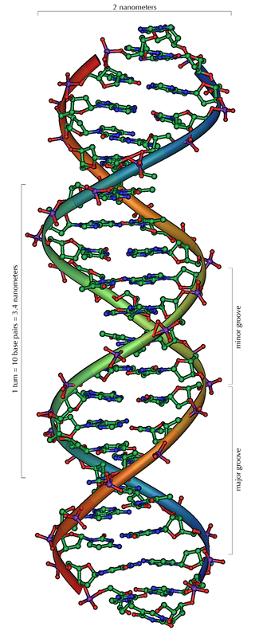
DNA 修復 DNA repair
DNA はとても安定な化学物質・化学構造ですが、
いろいろな理由で破損することがあります。

Slide 3
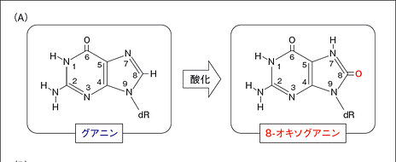
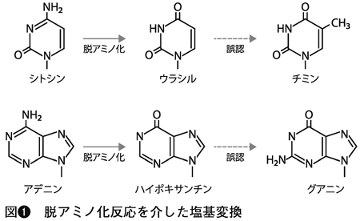
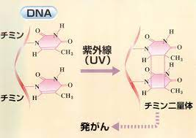
DNA 損傷の種類
鎖の切断
放射線によるDNA鎖の切断
Double strand break (DSB), Single strand break (SSB)
塩基の変化
塩基の酸化（例えば、8-オキソグアニンの生成）
塩基のメチル化（例えば、7-メチルグアニンの生成）
塩基の加水分解（例えば、プリン塩基やピリミジン塩基の脱離）
塩基の不正対合
脱アミノ化（シトシンからウラシルへ）
ヌクレオチドの挿入、あるいは欠失
類似塩基の取り込み
紫外線によるチミン二量体の形成
架橋
同一鎖上の塩基対同士の架橋
対向する塩基対同士での架橋
蛋白質との架橋（例えばヒストンなど）
DSB
SSB

Slide 4
DNA 損傷の原因
細胞の正常な代謝に伴って副生する活性酸素（ラジカル）による攻撃
環境由来のもの。
紫外線
放射線（X線、γ線、β線、α線）
タバコの煙からの炭化水素など変異原性物質
放射線の場合には DSB が生成される
DSB があると細胞は分裂できない

Slide 5
DNA が破損していると分裂できないので、
細胞はかなり一生懸命に直します。
直し方に大きく２通り（詳しくは４通り）あります。
それぞれに特色がある
Homologous recombination (HR) 相同組換え
Non-Homologous End Joining (NHEJ) 非相同末端結合
classical NHEJ(C-NHEJ)
alternative end joining (AEJ)
backup NHEJ (B-NHEJ) or microhomology-mediated end joining (MMEJ)

Slide 6
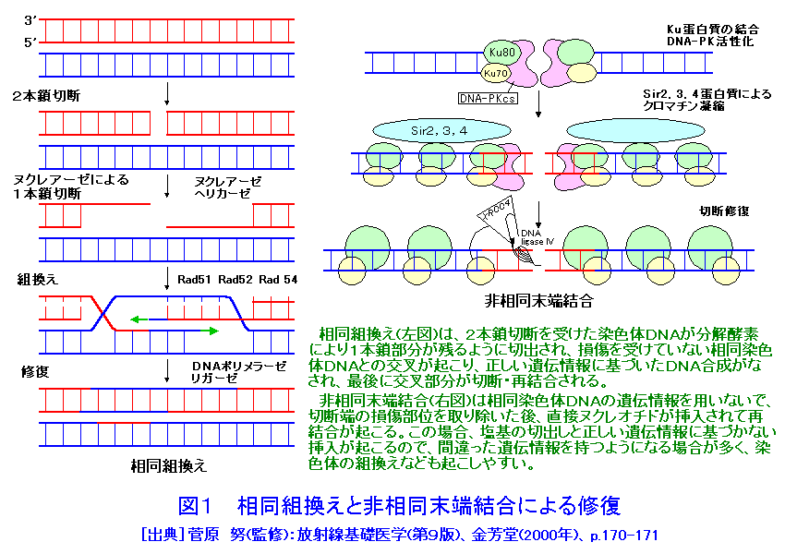
Homologous recombination (HR)
相同組換え
Non-Homologous End Joining (NHEJ)
非相同末端結合
https://atomica.jaea.go.jp/data/fig/fig_pict_09-02-02-12-01.html

Slide 7
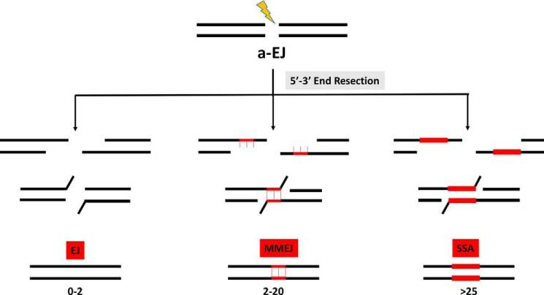
Non-Homologous End Joining (NHEJ) 非相同末端結合
Ku70/Ku80
DNA-PKcs
classical
NHEJ (C-NHEJ)
Alternative end joining (AEJ)
single-strand annealing (SSA)
microhomology-mediated end joining (MMEJ)

Slide 8
DNA が破損していると分裂できないので、
細胞はかなり一生懸命に直します。
直し方に大きく２通り（詳しくは４通り）あります。
それぞれに特色がある
Homologous recombination (HR) 相同組換え
正確に直す。ただし、鋳型となるDNA鎖が必要なので、S 期の終わりとG2期に可能
Non-Homologous End Joining (NHEJ) 非相同末端結合
間違い多し。ただし、鋳型となるDNA鎖が不要なので、いつでも可能

Slide 9
いずれでも、DNA 損傷を直すためには細胞周期を停止することが必要
被爆
被曝
被ばく
放射線に被ばく
DNA 損傷が発生
Cyclins
DAPI
γH2AX
細胞周期を停止
リン酸化された H2AX
ATM
（ataxia telangiectasia mutated）
p53
DNA 損傷を修復
アポトーシス細胞死
DNA-PKcs
Ku70/80
Caspase 3
NBS1
BRCA1
DNA 修復関連遺伝子の欠損個体の多くは精子形成の不全を伴う

Slide 10
DNA が破損していると分裂できないので、
細胞はかなり一生懸命に直します。
直し方に大きく２通り（詳しくは４通り）あります。
それぞれに特色がある
Homologous recombination (HR) 相同組換え
この修復プロセスの酵素的な機構は、減数分裂中の生殖細胞における染色体交差の分子機構とほとんど同じである。
Non-Homologous End Joining (NHEJ) 非相同末端結合

Slide 11
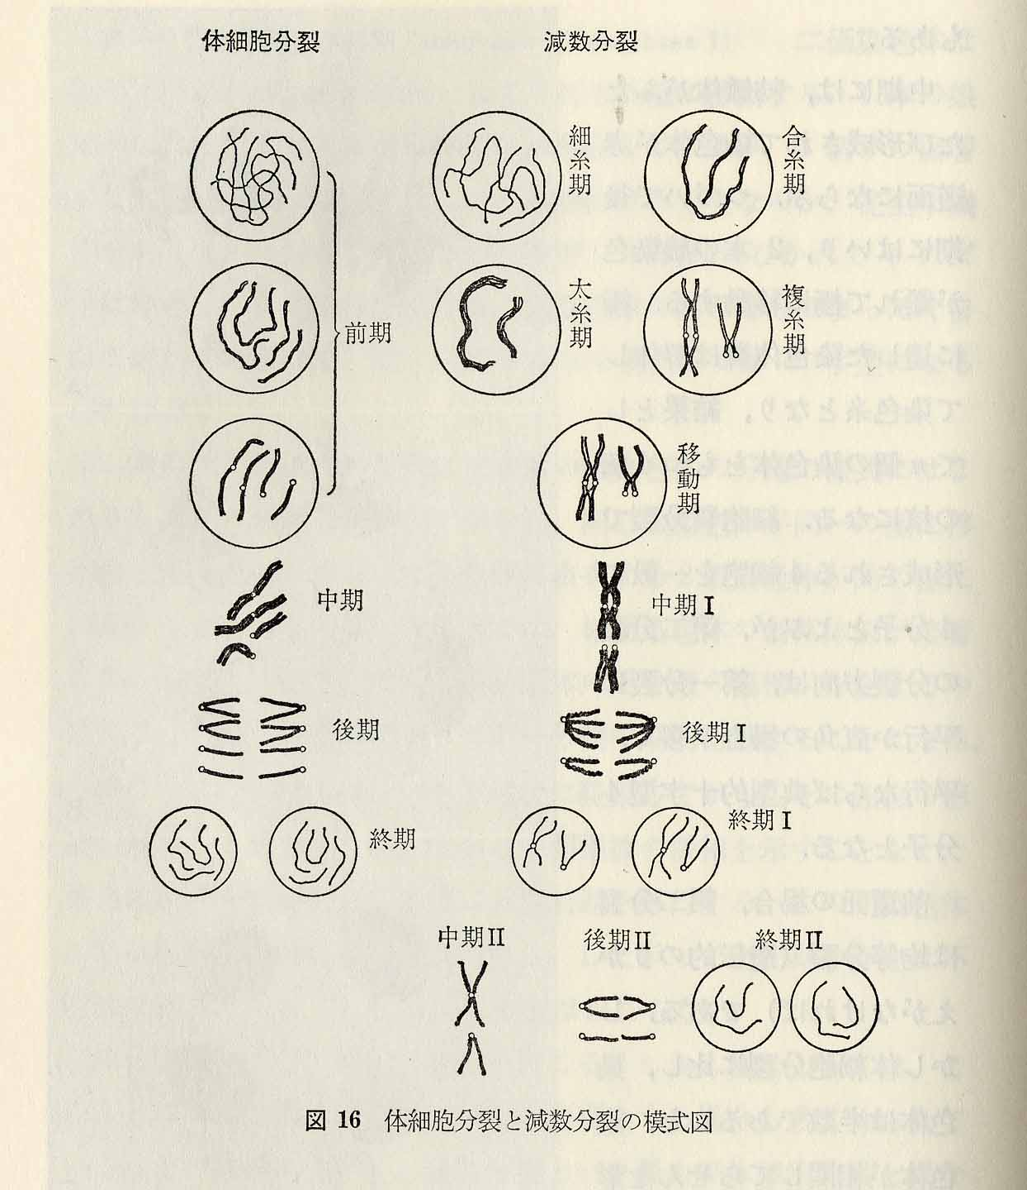
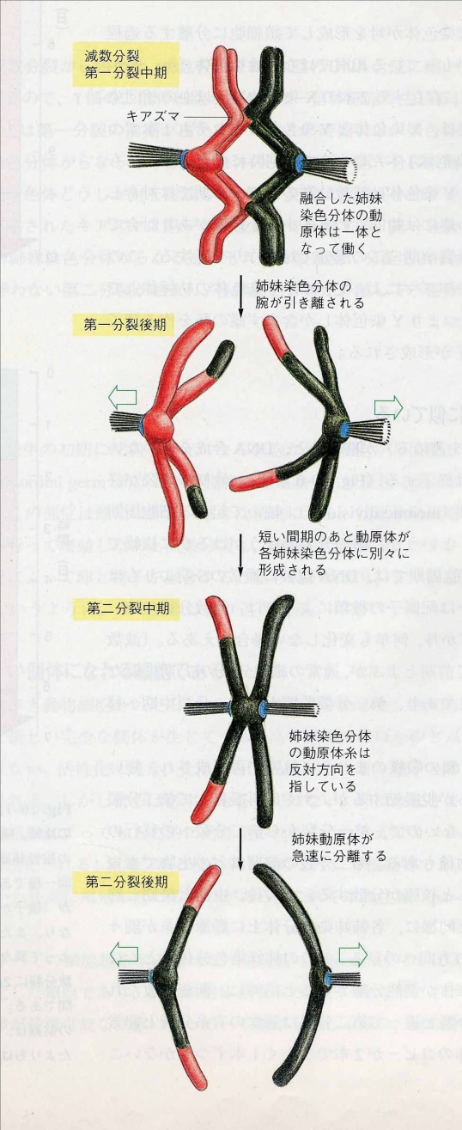
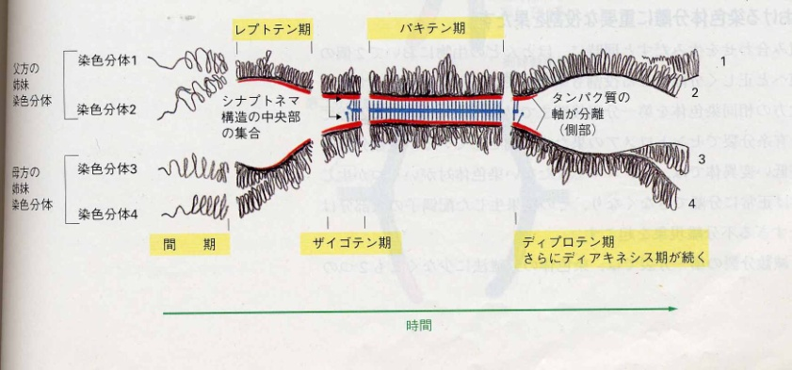
第１減数分裂
細糸期 レプトテン期
合糸期 ザイゴテン期
太糸期 パキテン期
複糸期 ディプロテン期
移動期 ディアキネシス期

Slide 12
Homologous recombination (HR)
相同組換え
Non-Homologous End Joining (NHEJ)
非相同末端結合
https://atomica.jaea.go.jp/data/fig/fig_pict_09-02-02-12-01.html

Slide 13
単数体の接合
減数分裂
+
2n
4n
X
組換え
X
組換え
第１減数分裂
+
2n
2n
+
第２減数分裂
n
+
n
+
n
+
n

Slide 14
性（生殖）のはじまりは、DNAの修復だった。
信じるか信じないかは、あなた次第です。
だって direct evidences ないもん
メダカ研はそう信じて、「動物生殖システム分野」なのに、
DNA修復を研究してきました。
遺伝的多様性は、ゲノム修復機構の不完全性に起因する必然の結果
増築増築で世界（生き物）は存続してきた
今の性は遺伝的多様性を産出・維持するため

